Slide 1

Strategický marketing - úvod
Začátek naší společné cesty
Ing. Michal Stoklasa, Ph.D.
Strategický marketing

Slide 2
Obsah přednášky
Podmínky předmětu.
Studijní literatura.
Struktura přednášek.
1 Marketing – základní opakování.
Notes:
csvukrs

Slide 3
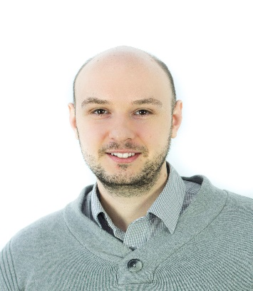
Kdo jsem
Ing. Michal Stoklasa, Ph.D.
12. rok výuky na OPF SLU
Praxe – projekty v ČR i ve světě (Magistrát hl. města Nicosie na Kypru), města a obce, festival, komunikační kampaně.
Nemračím se na vás, takhle prostě vypadám ☺
Notes:
csvukrs

Slide 4
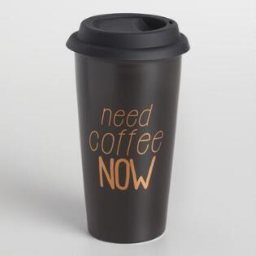
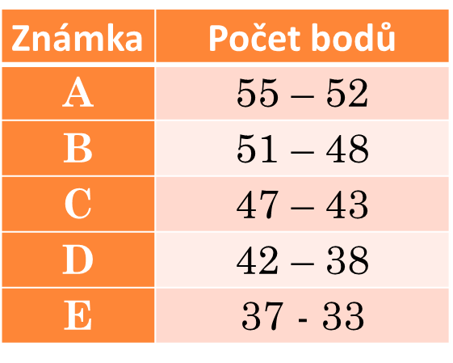
Podmínky předmětu
Průběžný test – max. 15 bodů. (8. týden po 7 přednáškách - 10. listopadu?)
Účast na seminářích. (semináře navazují na přednášku, děláme prakticky věci z přednášky)
Písemná zkouška – max. 40 bodů.
Notes:
csvukrs

Slide 5
Studijní literatura a studium obecně
Studijní materiály v IS (moje skripta, PPT prezentace).
Strategický marketing od Jakubíkové, Hanzelkové, Horákové.
Průběžný a závěrečný test budou pouze z probíraného rozsahu, viz přednášky (opět ty PPT prezentace).
Učíme se pomocí základních konceptů – v praxi o věcech nerozhodují vždy jen odborníci, potřebujete svůj postup vysvětlit jednoduše i laikům.
Teorie? Případové studie?
Nebudu vyžadovat doslovné definice, stačí svými slovy obsah. Budu vyžadovat praktickou aplikaci – vysvětlit na příkladu.
Notes:
csvukrs

Slide 6
Struktura přednášek
1. Úvod do strategického marketingu a jeho základní kategorie
2. Strategické marketingové řízení – řídící proces
3. Strategický marketingový proces - plánovací etapa, analýzy vnějšího okolí
4. Strategický marketingový proces - plánovací etapa, interní analýzy, SWOT analýza
5. Strategický marketingový proces - plánovací etapa, marketingové cíle, sestavení plánu
6. Strategický marketingový proces - realizační a kontrolní etapa
7. Mezinárodní marketingové strategie
8. Aplikace strategického marketingu - systém řízení vztahů se zákazníky
9. Aplikace strategického marketingu - marketingové strategie služeb
10. Produktová politika a strategie
11. Strategie a plánování cenové tvorby
12. Distribuční politika a strategie
13. Prognostické analýzy s využitím matematicko-statistických metod
Notes:
csvukrs

Slide 7
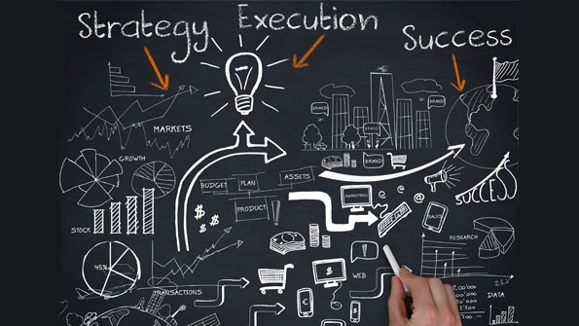
Struktura předmětu – izi lajf
1 Co je to marketing, strategický marketing, jak funguje strategický proces.
2 Business Modely (BMC, LC, VPC).
3 Analýzy.
4 Strategie a jak je dělat.
Notes:
csvukrs

Slide 8
Co sledovat
FB skupina Marketing OPF Karviná https://www.facebook.com/groups/1656268444620875/
FB Katedra podnikové ekonomiky a managementu SU OPF Karviná.
http://www.marketingovenoviny.cz/
http://www.m-journal.cz/cs/
http://strategie.e15.cz/
http://tyinternety.cz/
http://www.markething.cz/
A další http://mashable.com/, http://www.engadget.com/ apod.
Notes:
csvukrs

Slide 9
Motivační slajd
Na státnicích jsou vždy otázky na strategie, jsou to také častá témata DP.
Studujete marketing – v praxi budete potřebovat tyto znalosti.
Snad si užijeme i nějakou srandu a bude nás to všechny bavit – předmět je hodně praktický.
Na vysoké škole se dá projít bez naučení čehokoliv – praxe je pak těžká – ptejte se, diskutujte, vytáhněte ze mě maximum ☺
Zajímá mě vaše zpětná vazba! Předmět neustále aktualizuji, rád si poslechnu od vás, co funguje, co ne, a co byste chtěli ☺

Slide 10
OPF – studium plné příležitostí
Jeďte na Erasmus+!
International Student Seminar.
Business Gate.
A mnoho dalšího, viz web a Facebook.

Slide 11
Kejsky
Jak vystřihnout brand kampaň pro fintech se zásahem 10 milionů: Kovy a Portu.
Arri, Instagram influencer.
Mark Ritson na Marketing Festivalu 2019: jak vytvořit funkční marketingovou strategii.
McDonald's rozehrává na printech hamburgerovou symfonii.

Slide 12
1 Marketing – základní opakování – lidové názory na marketing
„Marketing je bouda na lidi!“ (Karel Skeptik, 2015)
„Marketing je reklama v televizi, třeba ta pěkná s pejsky nebo ta otravná s Alza ufonem.“ (Júlie Skočdopole, 2015)
„Marketing to jsou ty letáky ve schránce, akce 1+1 na pizzu, reklama v TV apod., že?“ – tedy komunikace. (Cecílie Šetřílková, 2015)
„Marketing jsou nástroje, které mi umožní více prodat.“ (manažer Antonín T., 2015)
Notes:
csvukrs

Slide 13
(Současný) pohled na marketing
Společenský a manažerský proces, jehož prostřednictvím uspokojují jednotlivci a skupiny své potřeby a přání v procesu výroby a směny produktů a hodnot. (Kotler, 2007)
Marketing je proces řízení, jehož výsledkem je poznání, předvídání, ovlivňování a v konečné fázi uspokojení potřeb a přání zákazníka efektivním a výhodným způsobem zajišťujícím splnění cílů organizace. (Světlík)
Marketing je činnost, soubor institucí a procesů pro vytváření, komunikaci, doručování a výměnu nabídek, které mají hodnotu pro zákazníky, klienty, partnery a celou společnost. (AMA, 2017)
Notes:
csvukrs

Slide 14
Základní marketingový koncept
Potřeba = pocit nedostatku.
Přání = formulace potřeby (socio-kulturní a osobní charakteristiky spotřebitele).
Poptávka = přání podpořená určitou kupní silou (impulzivní nakupování – vážně to potřebuji?).
Poptávka = „souhrn produktů, které jsou zákazníci schopni si koupit“.
Hodnota (zákazníkův odhad celkového potenciálu produktu uspokojit jeho potřeby) produktu pro zákazníka. Jak ji měřit? Jaká je hodnota pro firmu? Jaké jsou drivery (tahouni) poptávky (cena, značka, certifikace)?
Notes:
csvukrs

Slide 15
Strategická a taktická rovina marketingu
Strategická marketingová rozhodnutí:
  Kdo je náš zákazník?
  Jakou hodnotu mu nabízíme?
  Jak zajišťujeme jeho spokojenost?
  Jak si udržujeme konkurenční pozici?
Taktická marketingová rozhodnutí:
  Jaký produkt budeme nabízet?
  Jaká bude jeho cena?
  Kde, kdy a jak ho budeme propagovat?
  Kde, kdy a jak bude zákazníkům dostupný?
Notes:
csvukrs

Slide 16
Proces strategického řízení
Vize a mise firmy.
Analýza prostředí.
Strategické cíle.
Formulace strategie – generování strategie, analýza alternativ, výběr optimální strategie.
Implementace strategie.
Hodnocení a kontrola.
Notes:
csvukrs

Slide 17


STP proces
Targeting
Segmenting
Positioning

Slide 18
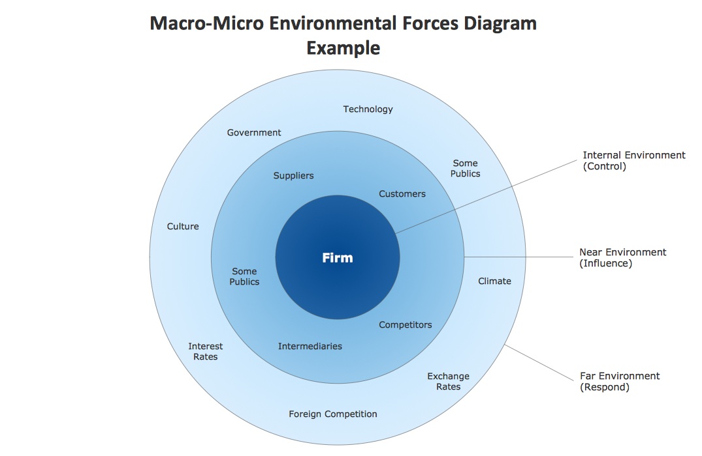
Makro a mikro marketingové prostředí
Notes:
csvukrs

Slide 19
A. Trendy v makro prostředí (PEST)
Demografické –stárnutí, migrace zpět z měst, pokles porodnosti, singles, charakter rodin a domácností, rasová a národní struktura.
Ekonomické – kupní síla - disponibilní důchod, 4. průmyslová revoluce, nezaměstnanost, daňová politika, měnový kurz.
Legislativní a politické – nestabilita, EU právo.
Přírodní – ekologie, ceny energií, klimatické změny.
Technologie – digitalizace, online nakupování, AI, zkracování cyklu, inovace.
Socio-kulturní – univerzální globální zvyky, sociální komunity, život na dluh, bio životní styl, zdraví a krása, emancipace žen, terorismus, vzdělání.
Notes:
csvukrs

Slide 20
Případová studie
Řídit e-shop jako firmu – Shopsys.
Článek na blogu výborně shrnuje, proč a jak uvažovat o strategickém marketingu i u malých začínajících firem.
Notes:
csvukrs

Slide 21
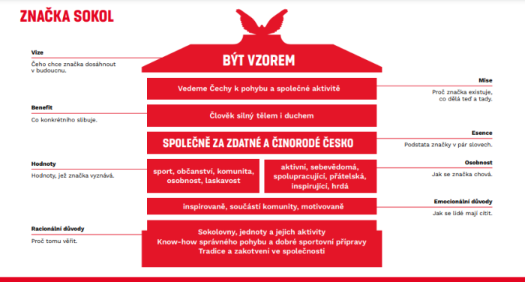
Případová studie – strategie Sokol
Notes:
csvukrs

Slide 22
Konec prezentace
Děkuji za pozornost ☺

